Slide 1
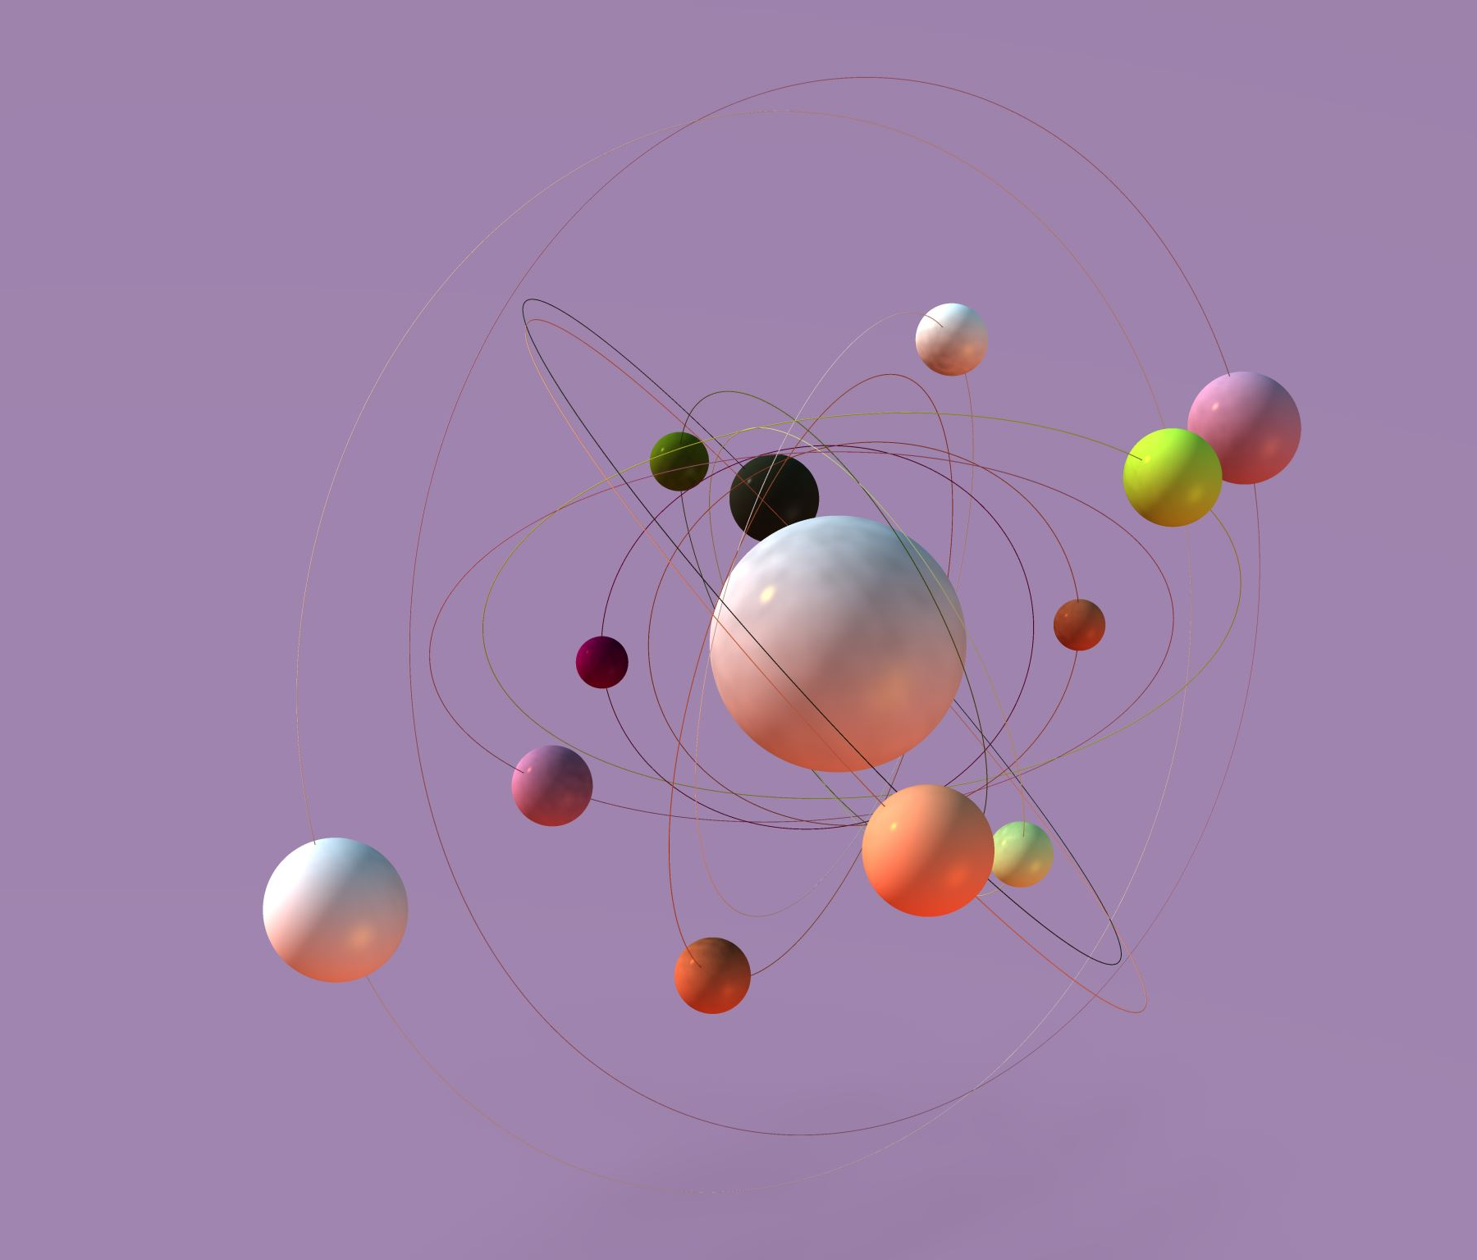
Konspirační teorie a gender v online prostoru
Mgr. Marie Heřmanová, PhD
Sociologický ústav AV ČR / CITAP – UNC Chapel Hill

Slide 2
Osnova
Obecný rámec: gender a dezinformace v online prostoru
Příklad I: Konspiritualita a české influencerky na Instagramu během pandemie COVID-19
Příklad II. Slovanské sesterství a panslavistické konspirace
Závěr: genderové nerovnosti v online prostoru a jejich dopad na politickou participaci

Slide 3
Gender a misinformace/konspirační teorie
Terminologie – dezinformace/mizinformace/konspirační teorie
Gender jako:
  Kategorie obsahu dezinfo/konspiračních narativů (dezinformace o genderu)
  Analytická kategorie – role genderu v produkci/šíření/recepci dezinformací a konspiračních teorií

Slide 4
Dezinformace a konspirační teorie o genderu
"genderová ideologie" a anti-gender hnutí ve střední a východní Evropě (Sata 2021, Graff & Korolczuk 2021 - často maskováno debatou o "tradiční rodině" či "tradičních/křesťanských hodnotách", častý narativ ruské propagandy v ČZ/SK prostoru
Dezinformační narativy o genderu v konzervativní politice v USA (Tripodi, 2022) - téma potratů a reprodukčních práv
Anti-feministický diskurz konzervativní (ultra)pravice ( Leidig 2022, Lewis 2018)

Slide 5
Role genderu v recepci DN/KT
Genderované narativy disproporčně zasahují ženy (Thakur a Hanerson 2022)
Genderované mizinformace lze samy o sobě vnímat jako formu genderově podmíněného online násilí, které směřuje k útokům na ženy (a LGBTQ+) lidi a zneužívá dezinformační narativy k prosazování politických, sociálních, ekonomických cílů (Oates et al 2019)
DN/KT které specificky míří na ženy/LGBTQ+ osoby mohou posilovat existující nerovnosti (nejenom) v online prostoru a potenciálně vylučovat tyto skupiny z mainstreamových online prostor/platforem
Na individuální úrovni nemáme jednoznačné závěry z výzkumu o tom, zda genderová identita ovlivňuje recepci DN/KT - Rampersad & Althiyabi (2020): "age and not gender or education has a greater influence on the acceptance of fake news in particular cultures."

Slide 6
Gender v produkci DN/KT
DN/KT produkované ženami a mířící na ženy
Pravicové/konzervativní influencerky, trad-wifes atd (příklady ze zahraničí)
v rámci ideologií, ve kterých se tyto ženy pohybují (far-right, alt-right) ženy nemají možnost zastávat pozice moci - DN jsou cílené tak, aby podporovaly patriarchální uspořádání společnosti a vysvětlovaly podřízené postavení žen ve společnosti jako "přirozené" (jedinou a hlavní úlohou ženy je být matka atd – spojeno např. s omezováním reprodukčních práv, DN o antikoncepci atd)

Slide 7
Shrnutí
Gender je využíván/zneužíván v rámci různých DN/KT, zejména na konzervativní/pravicové části politického spektra
Tyto narativy mají dopad především na postavení žen a LGBTQ+ lidí ve společnosti
Gender hraje roli v recepci a šíření dezinformací, ale výzkum neukazuje jednoznačně jakou
Gender hraje roli v produkci dezinformací – ženy produkují (a následně konzumují) jiný typ DN/KT než muži

Slide 8

Příklad I.
Influencerky na Instagramu a konspirační teorie o pandemii COVID-19

Slide 9
Kontext
Influencerství během covidu – lifestyelový obsah zmizel v podstatě přes noc, influencerky začaly se svými sledujícími diskutovat pandemii (anti-pandemická opatření) – politicizace domácího prostoru
Šíření DN/KT týkajících se pandemie, očkování a zdraví
Lifestylové profily (zaměření na wellness, spiritualitu, jógu, mateřství..) se stávají místem politické diskuze
Příklady z USA – pastel QAnon (Argentino 2020)

Slide 10
Metodologie
Online a offline etnografie (zúčastněné pozorováná na Instagramu)
polo-strukturované rozhovory
Etnografická analýza obsahu (Altheide a Schneider 2013), tematická obsahová analýza (2018)
Influencerky, které se zaměřují na zdraví, wellness, spiritualitu, rodinu, mateřství

Slide 11
Name | Type of content | Type of conspiracy narratives/disinformation | Followers
Leila | Food, health, wellness, meditation | 5G chips in covid-vaccination, covid-denialism, anti-mask, reality manifesting | 300K +
Kristin | Family and parenting, relationship, mental wellbeingh, yoga, body positivity | “alternative” treatments of covid, reality manifesting, natural immunity vs vaccines | 5K +
Vera | Bio/organic/natural cosmetics, fashion and lifestyle, healthy food, fitness and yoga | covid as government orchestrated event, restrictions as totalitarianism, natural immunity vs vaccines | 30K +
Tania | Yoga, tantra, wellness and wellbeing, spirituality | reality manifesting, “alternative” treatments of covid, higher consciousness as a way to overcome covid, yoni eggs | 10K +
Maja | Meditation techniques, yoga, spirituality, countryside lifestyle | reality manifesting, communication with “unseen” beings, toxins in food, water and air | 20K+
Hana | Women’s issues, women’s business, spirituality, yoga, homeschooling and alternative parenting | 5D reality, alkalic water as covid and cancer treatments, covid-denialism, restrictions as totalitarianism | 60K+

Slide 12
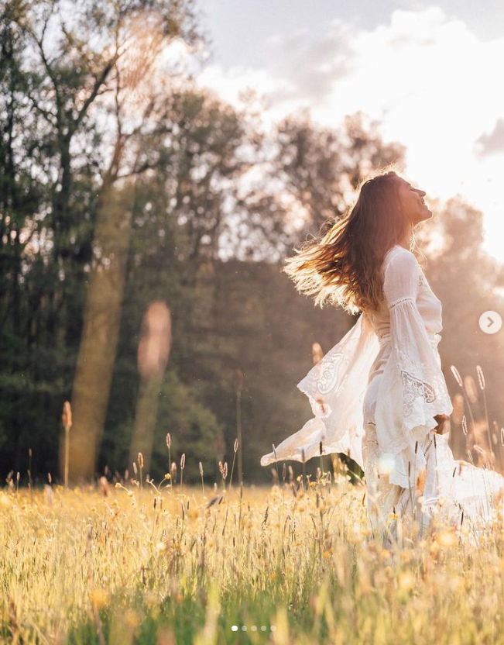
1. Tělo a zranitelnost
Pandemie a anti-pandemická opatření jsou vnímaná jako útok na tělesnou autonomii
Já to cítím tak, že pokud ani tahle zássadní věc, lidský dotyk, nám není umožněná, tak kdo potom vůbec jsme? Já z toho mám ten dojem, že někdo si prostě nepřeje, abychom se mohly spojit, abychom realizovaly celý svůj potenciál. Nevím přesně zatím, kdo nebo co to je, ale prostě mám dojem, že to je něčí záměr. (Tania)
Nikdo ti nemůže říkat, jak máš zacházet se svým tělem. Starej se o něj, dávej mu, co potřebuje, kašli na to, co ti říká někdo jiný, je to tvoje tělo. (Kristin)

Slide 13
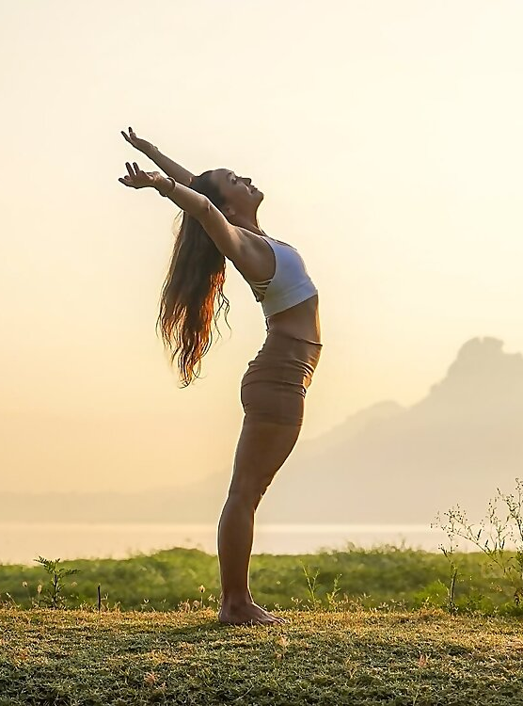
Tělesná autonomie a kontrola nad (ženskými) těly
Interpretace pandemie jako narušení tělesné autonomie otevírá prostor k diskuzi o tom, kdo může nebo nemůže kontrolovat těla a tělesnost na osobní i společenské úrovni.
Svoje tělo můžeš vždycky kontrolovat. Nemáš kontrolu nad tím, co se ti stane, ale můžeš se vytrénovat, můžeš mít pod kontrolou svoje reakce. (Tania)
Teď nastal čas, kdy si musíme vzít zpátky svojí sílu. Nastal čas, kdy musíme svá těla skutečně cítit, cítit živoucí sílu v nich, tady a teď. Nastal čas vytvořit si svou vlastní podstatu a naplnit misi našich životů. (Hana)

Slide 14
Konspiritualita
(Ward a Voas 2012)
The female-dominated New Age (with its positive focus on self) and the male-dominated realm of conspiracy theory (with its negative focus on global politics)​
rapidly growing web movement expressing an ideology fueled by political disillusionment and the popularity of alternative worldviews.​
Nabízí široký politicko-spirituální rámec založený na dvou předpokladech: 1) utajená skupina jednotlivců kontroluje, nebo se snaží kontrolovat, globální politické dění (vychází z klasického rámce konspiračních teorií) a 2) lidstvo prochází obrodou, proměnou vědomí, otevírá se možnost posunu na vyšší úroveň (vychází z New Age spirituality a navazující wellness kultury).

Slide 15
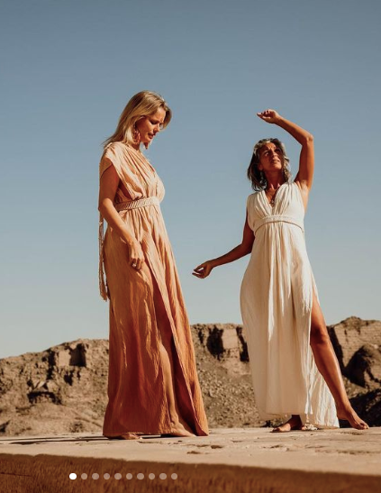
Instagram jako „třetí prostor
Third spaces (Wright, 2012) – non political spaces where political talk happens
Influencerky diskutují pandemii na svých profilech, které zvenku vypadají jako wellness/lifestylové/nepolitické prostory -> vznikají echo chambers, ve kterých se DN/KT šíří bez konfrontace s vnějším světem
Jediný způsob, jak se stát silnou, je připustit si, že jsem zranitelná. Snažím se tu vytvářet prostor pro tu zranitelnost. Ale musíš to hlídat, protože jakmile začneš mluvit třeba o cyklu a menstruaci, tak přijdou divný týpci a píšou Ti divný zprávy. (Vera)

Slide 16
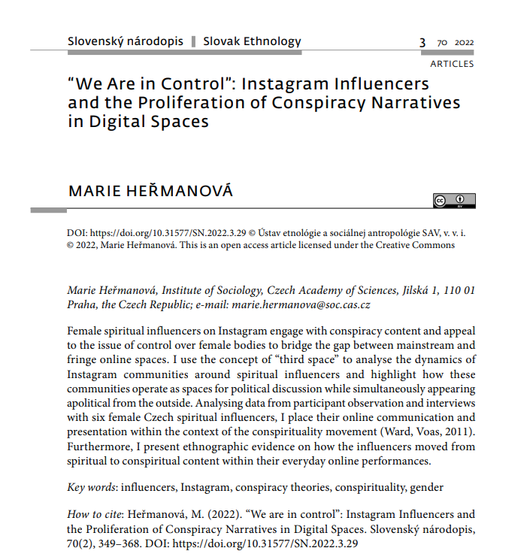
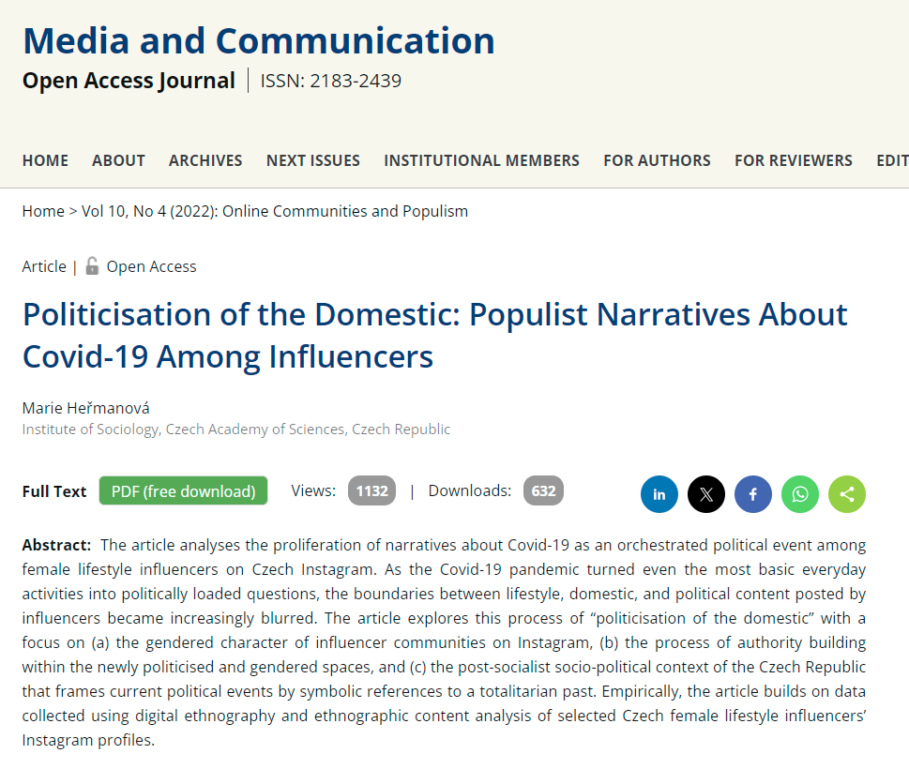
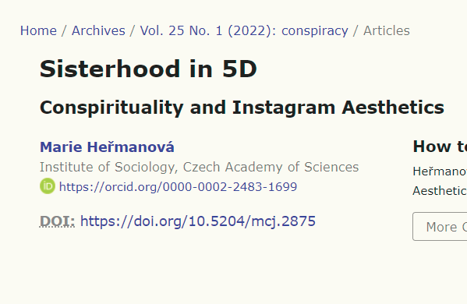

Slide 17

All the sisters of the world: gender apanslavistické konspirace
Příklad II.

Slide 18
Metodologie a etika výzkumu
Zúčastněné pozorování online a offline
Tématická obsahová analýza dat (texty, vizuály) z Telegramu
Otevřený výzkum (pod vlastní identitou) – nevýhody etnografie v okrajovém (fringe) online prostředí a v konspiračních prostorech
Ve výzkumu už nelze dál pokračovat od té doby, co byl publikován.

Slide 19
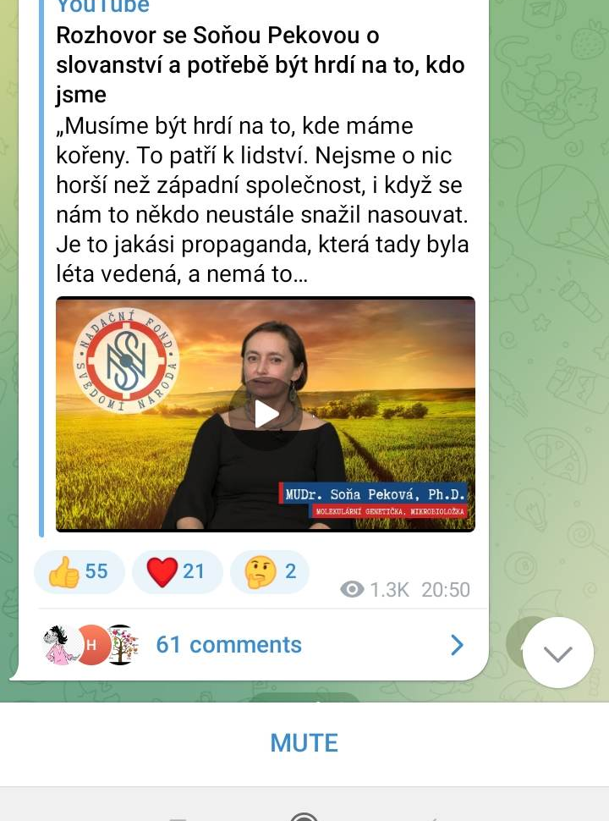
Panslavistická konspirační teorie
- narrative that interprets the world as run by hidden elites who are of Anglo-Saxon origin and therefore representatives of the West and who have, for centuries, oppressed other nations and ethnicities, most notably the Slavs. The pan-Slavic conspiracy theory merges the historical idea of pan-Slavism with conspiracy theories inspired by current events such as the pandemic (orchestrated by Western political elites and pharmaceutical companies) or the war in Ukraine (which is interpreted as a logical result of ongoing Western oppression of Russia).

Slide 20
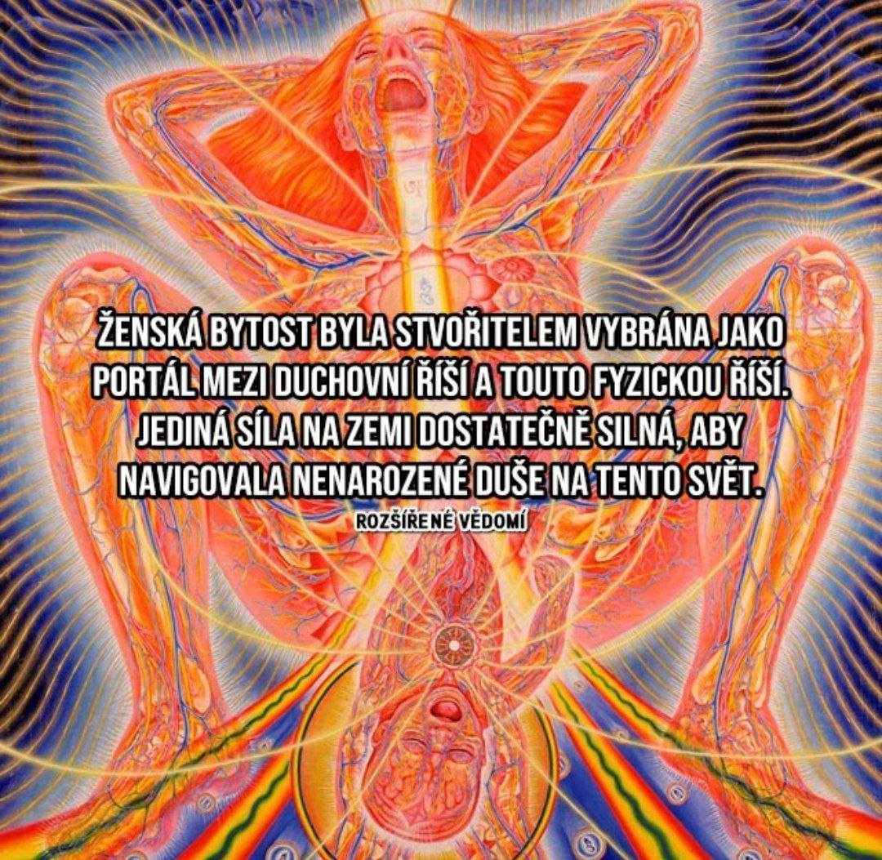
Idea sesterství v panslavistických konspiracích
Ta válka je hodně o mužích, ale já soucítím s těmi ženami, protože my skutečně jsme všechny sestry. A ta válka je mužská věc, je naprosto v rozporu s principy ženství. Ale jako žena, já se dokážu vztáhnout k tomu, co teď v té situaci cítí ruské ženy, nebo ukrajinské ženy, čím si prochází. My máme něco společného, trochu i ten jazyk, já rozumím trochu rusky, nerozumím anglicky. (Miriam)
V konspiračních prostorech se idea slovanského sesterství začíná objevovat téměř ihned po ruské invazi na Ukrajinu v roce 2022
Gender jako důležitá interpretační linka válečného dění (válka jako mužský svět, mužský princip, idea spojenectví žen)

Slide 21
Sesterství jako sdílená identita
Jak se vytváří genderově podmíněná ideologie sesterství v online konspiračních prostorech?
Reference ke sdílené minulosti (Slovanské království)
Konstrukce idealistické utopie – návrat ke „kořenům“, do věku čistoty, spojení s přírodou a přirozeného řádu (ženy jsou ženami, muži jsou muži…)
Překrývá se částečně s ideologií a estetikou anglicky mluvících tradwifes, ale používá reference k panslavismu a slovanské spiritualitě („matička Rus“)

Slide 22
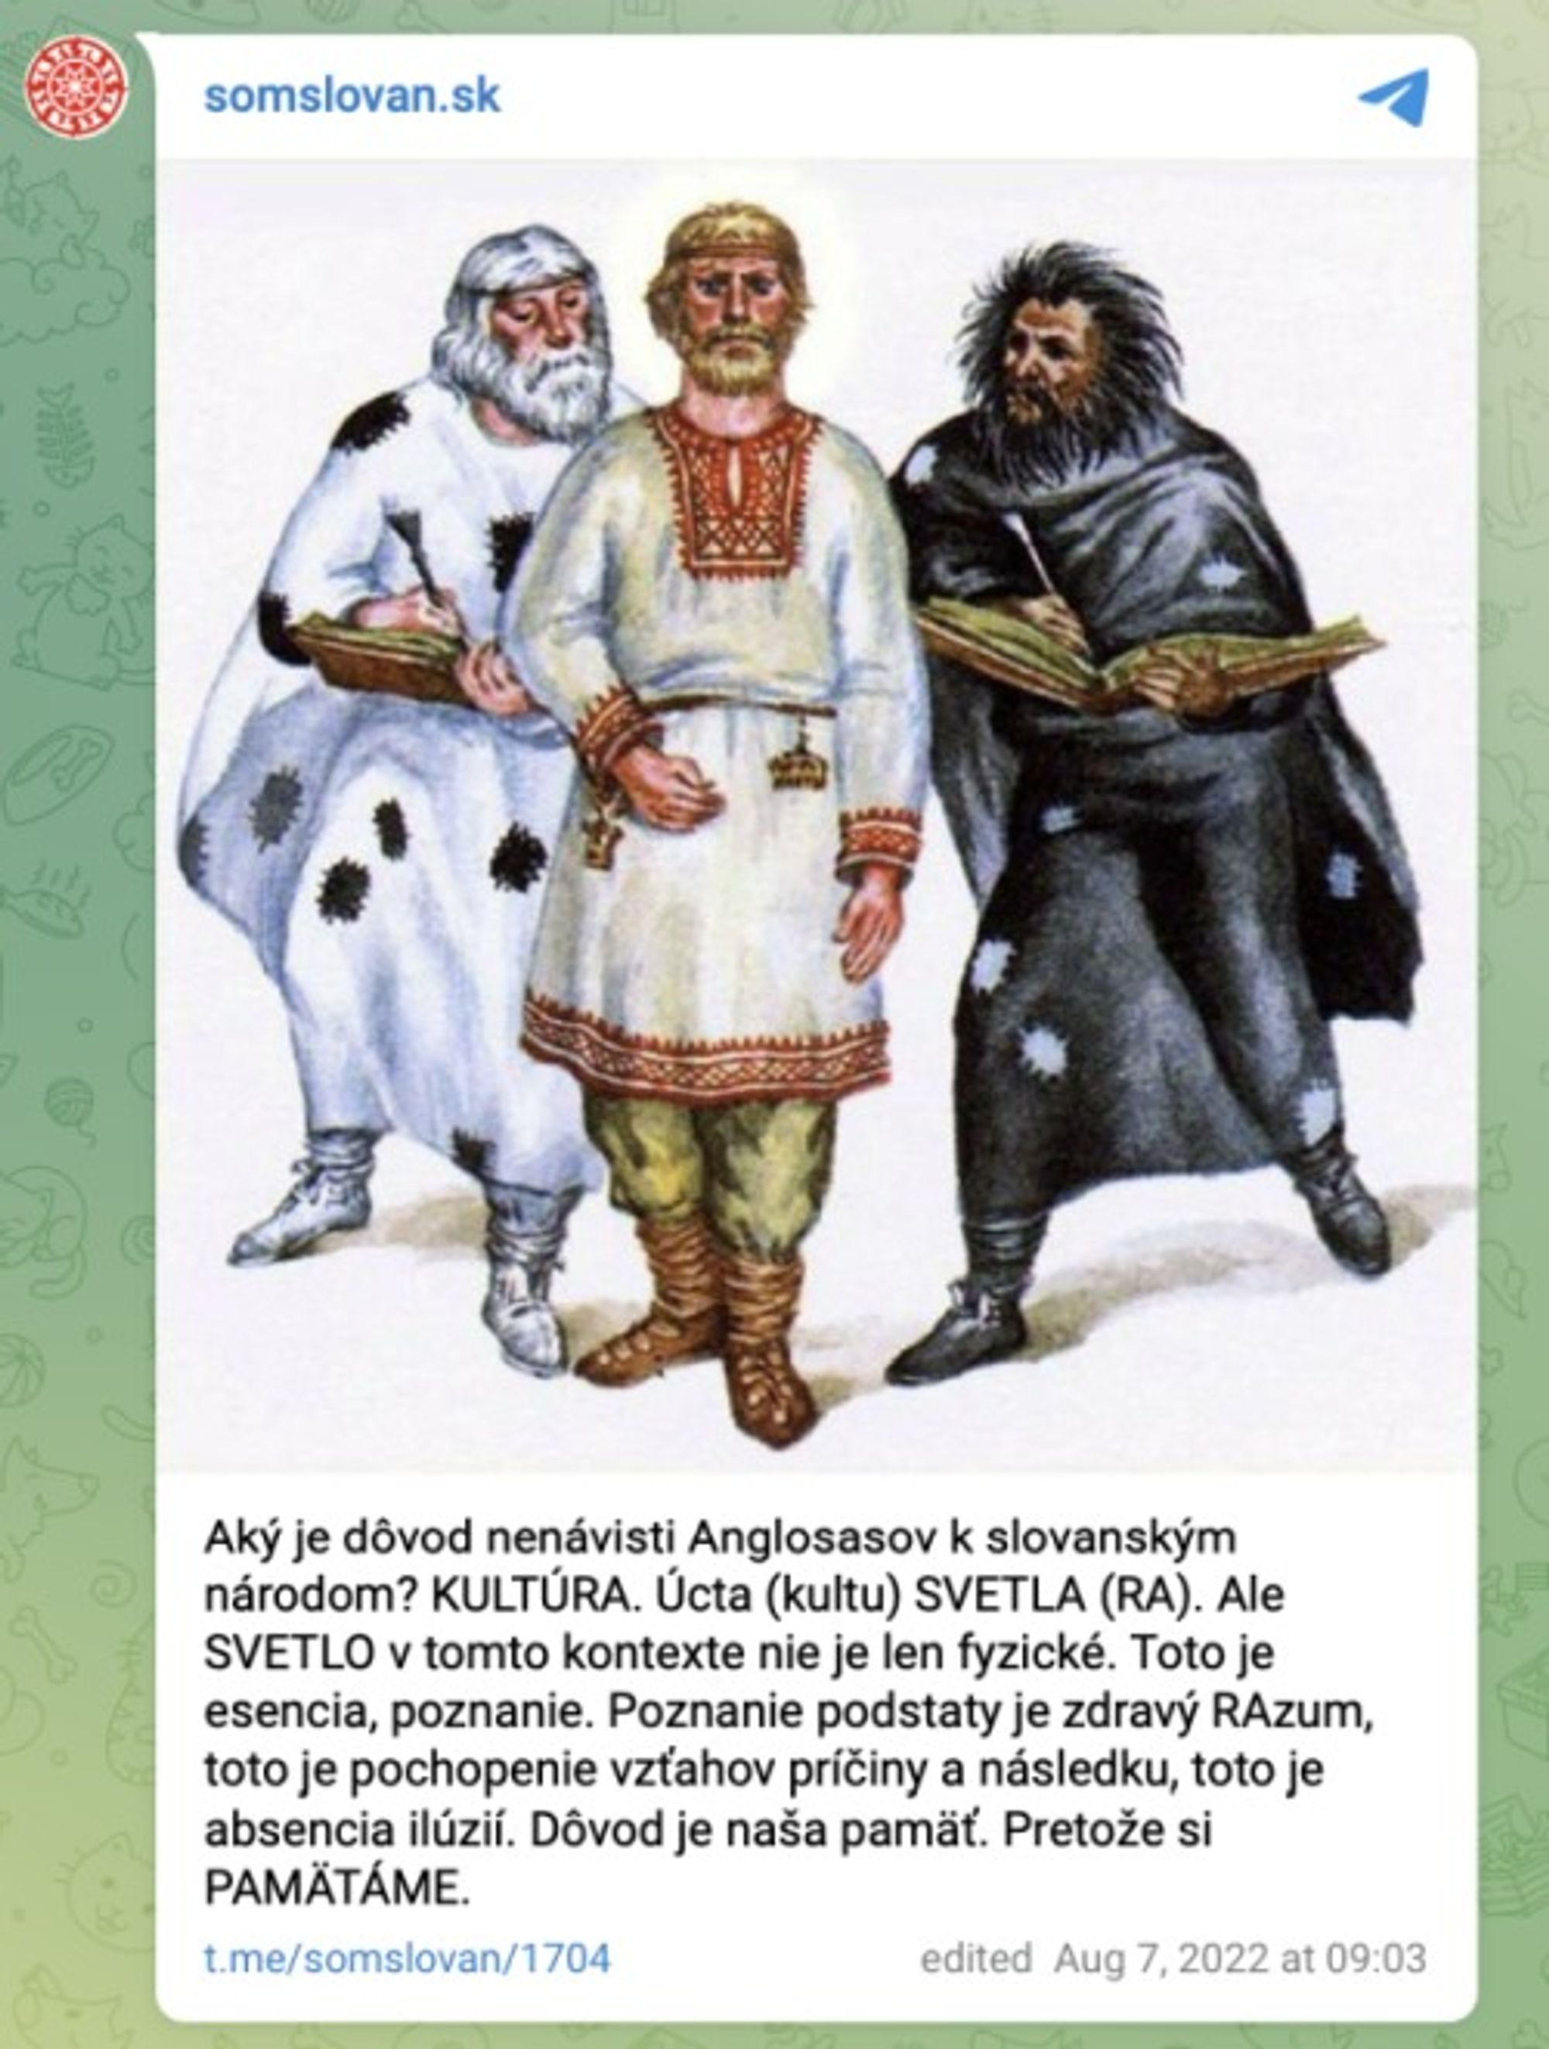
Sesterství jako nástroj politické mobilizace
Být sestrou znamená:
  žít v souladu s přírodou
  Žít podle moudrostí předků
  Žít spirituálně
  Genderový esencialismus (mužské/ženské principy)
  Sesterství je pro ženy osvobozující
Patřit do sesterství znamená:
  Veřejně deklarovat příslušnost k politické ideologii, která staví slovanství nad „Západ“
  Politicky mobilizovat proti invazi „zkaženosti“ ze Západu (návaznost na narativy ruské propagandy)

Slide 23
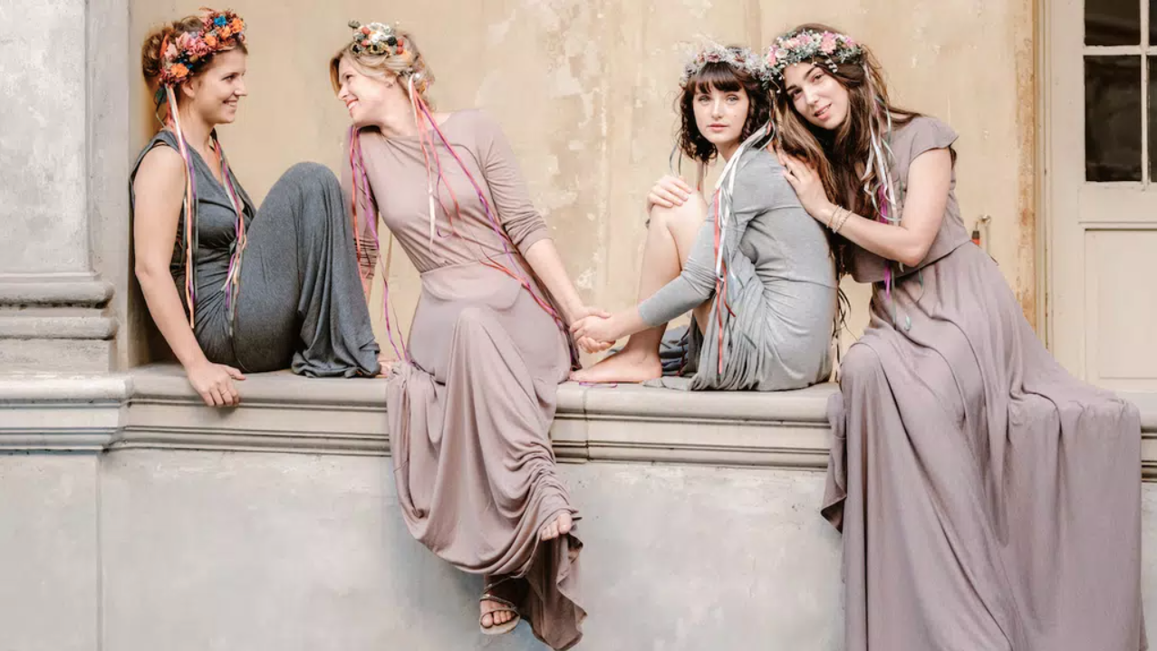

Slide 24
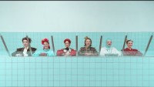

Slide 25
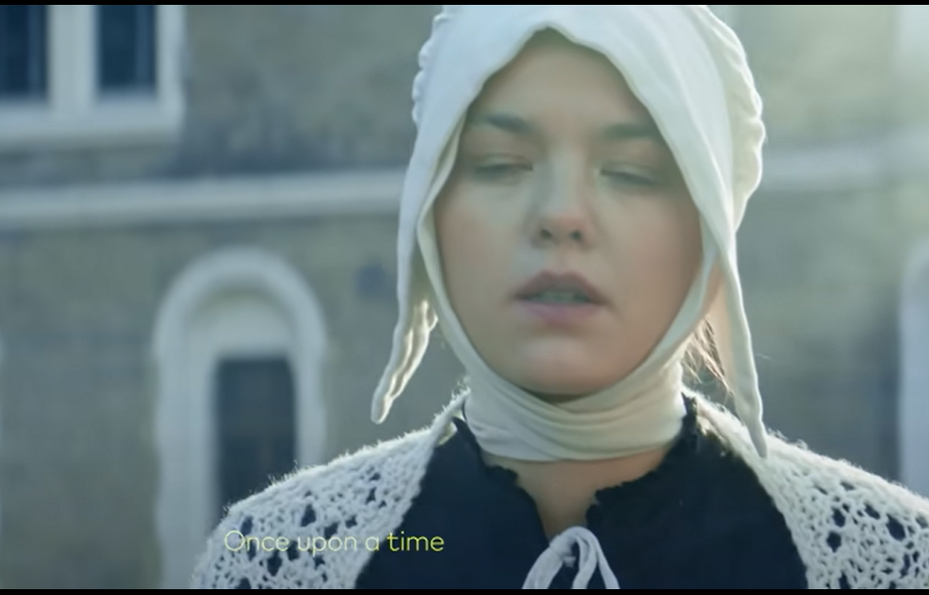
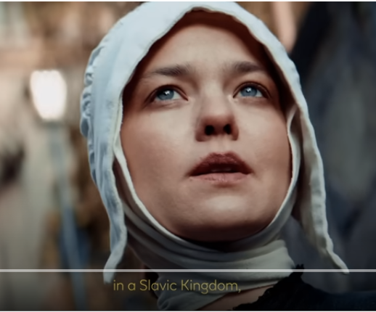
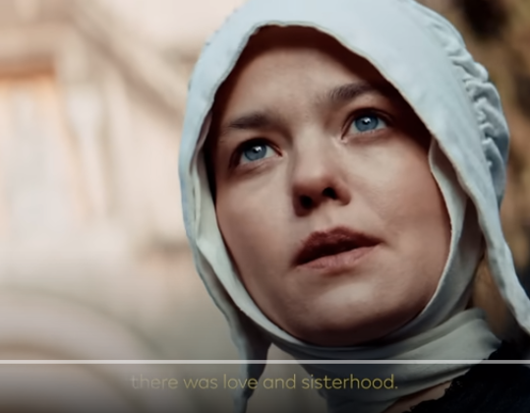
All the sisters of the world, come together with a prayer: CHOOSE LOVE OVER POWER

Slide 26
Závěr + takeaways
Ženy jsou cílem dezinformací jiným způsobem než muži
Ženy diskutují politiku jinak a jinde než muži, protože mainstreamové platformy nepovažují za bezpečné – vznikají oddělené prostory (třetí prostory), ve kterých se dezinformace mohou volně šířit
Influencerky využívají rámování skrze konspiritualitu k tomu, aby konspirační teorie převedli do jazyka ženského osvobození (důraz na tělesnou autonomii, ženské principy, sesterství jako politickou identitu)
Vede k tomu, že se prohlubují existující genderové nerovnosti – ženy (a LGBTQ+ lidé) jsou dále vytlačování z politické diskuze, má dopad na jejich politickou participaci
Potřebujeme kritický, intersekcionální přístup k dezinformacím a konspiracím
Critical Disinformation Studies Syllabus

